Slide 1
Литературный квартал в Екатеринбурге

Slide 2
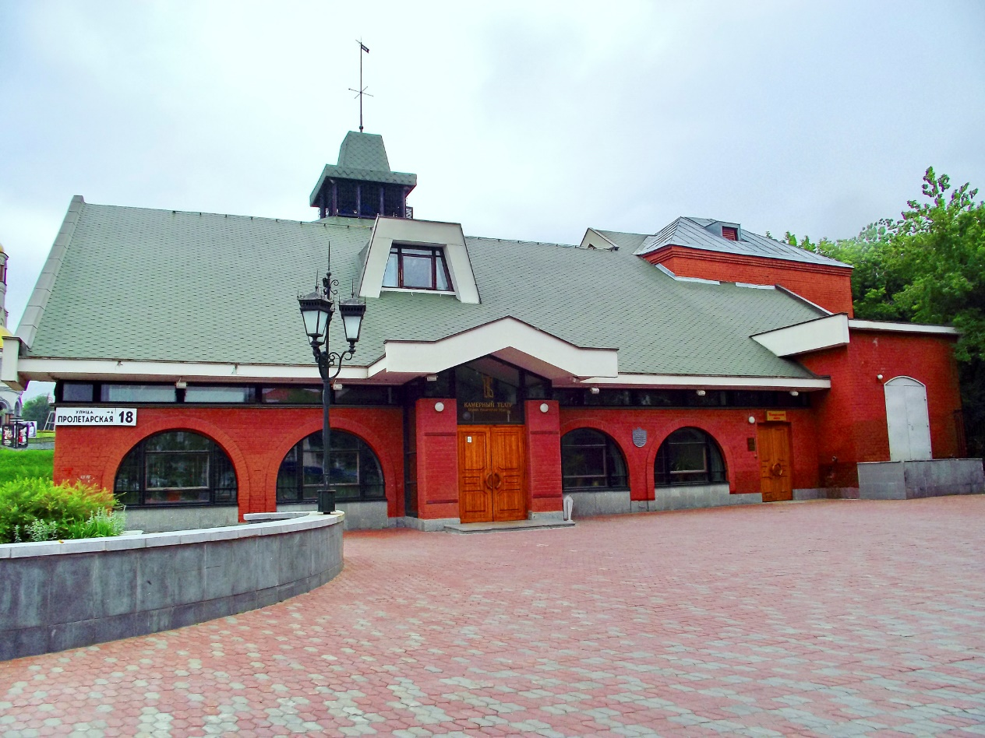
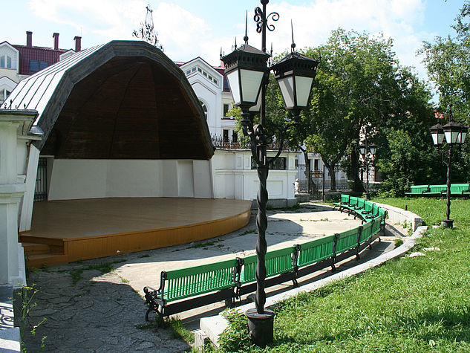
Парк с летней эстрадой, выполненной в стиле начала ХХ века
Камерный театр

Slide 3
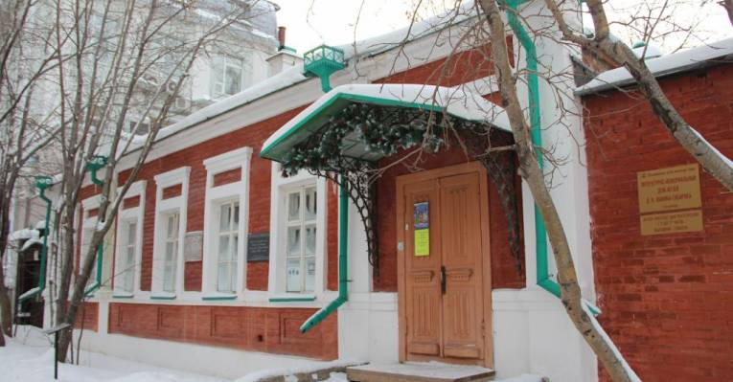
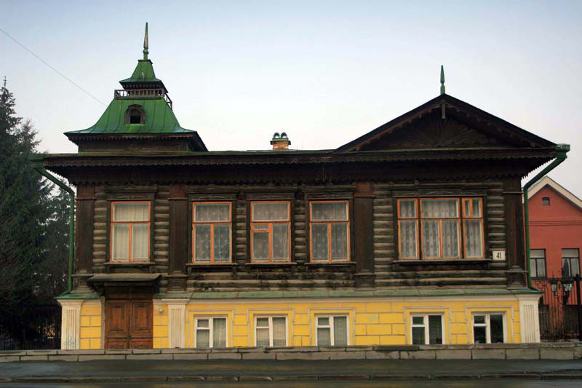
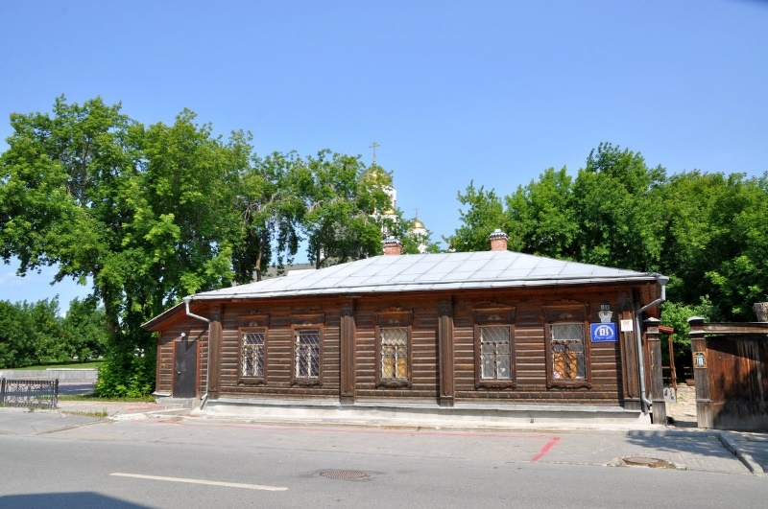
Объединенный музей писателей Урала
Дом-музей Д. Н. Мамина-Сибиряка
Музей
«Литературная жизнь Урала XIX века»
Музей кукол и детской книги

Slide 4
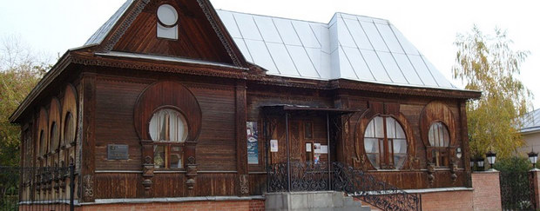
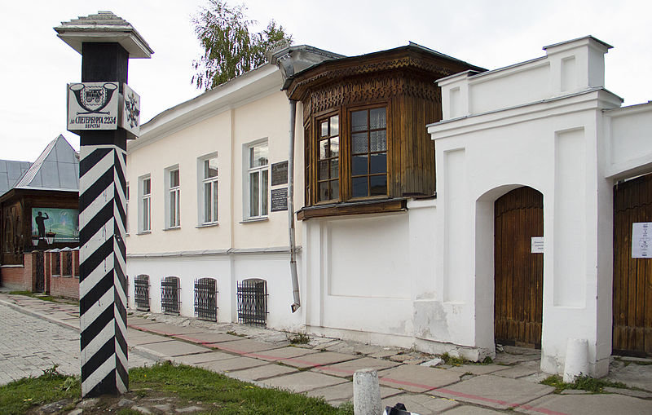
Объединенный музей писателей Урала
Музей «Литературная жизнь Урала XX века»
Дом-музей Ф. М. Решетникова

Slide 5
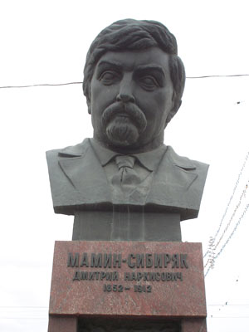
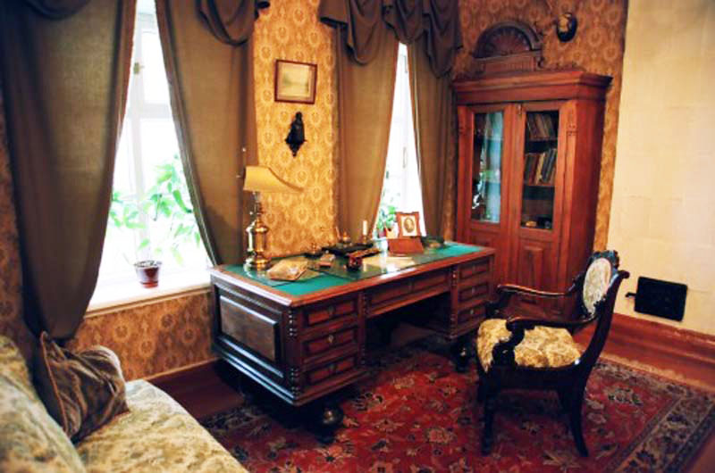
Литературно-мемориальный дом-музей Д.Н. Мамина-Сибиряка.

Slide 6
Любимые сказки

Slide 7
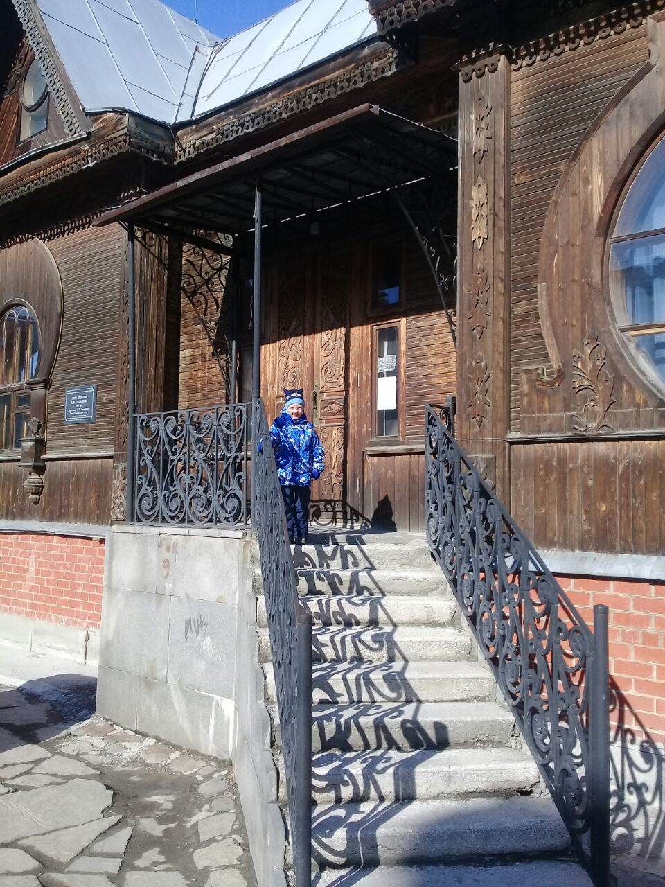
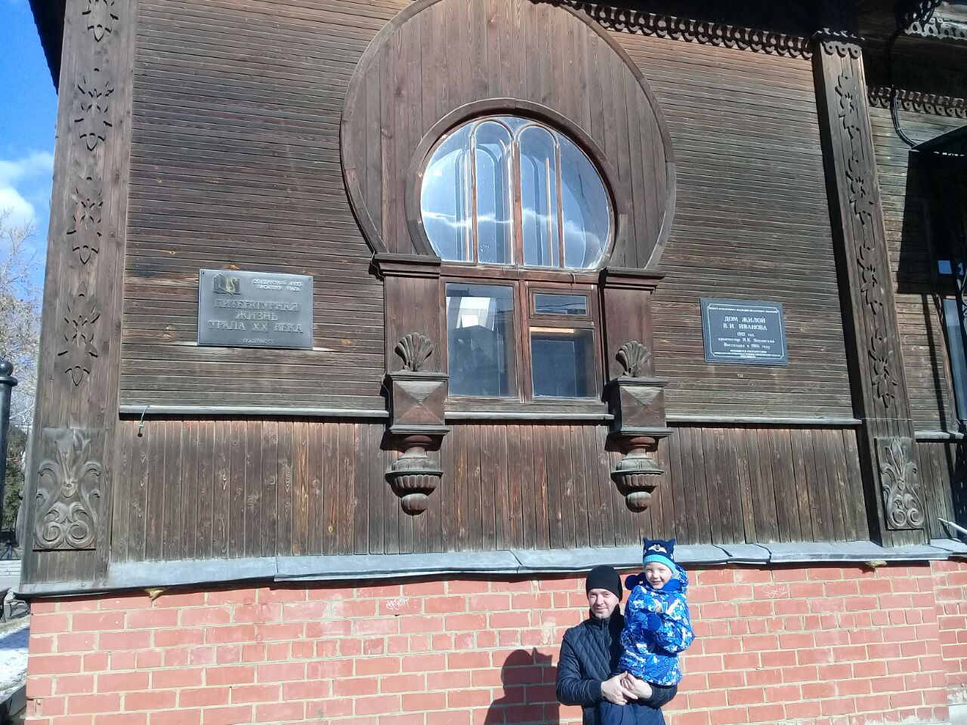

Slide 8
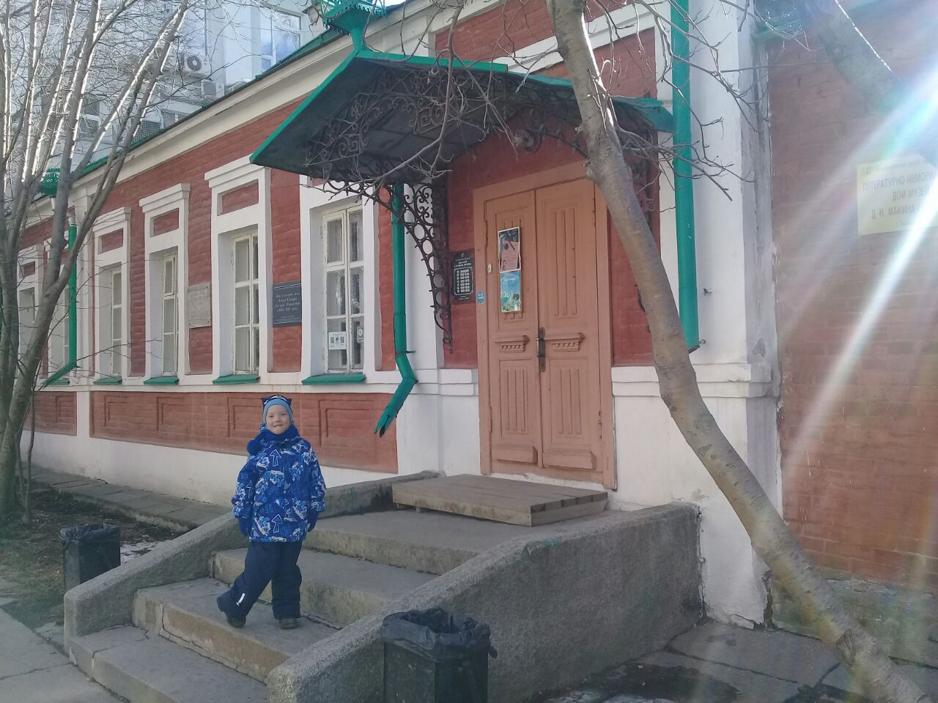
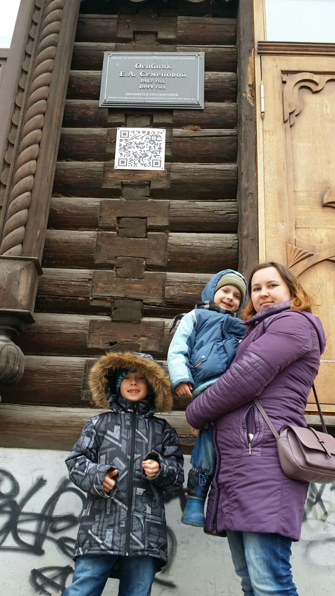

Slide 9
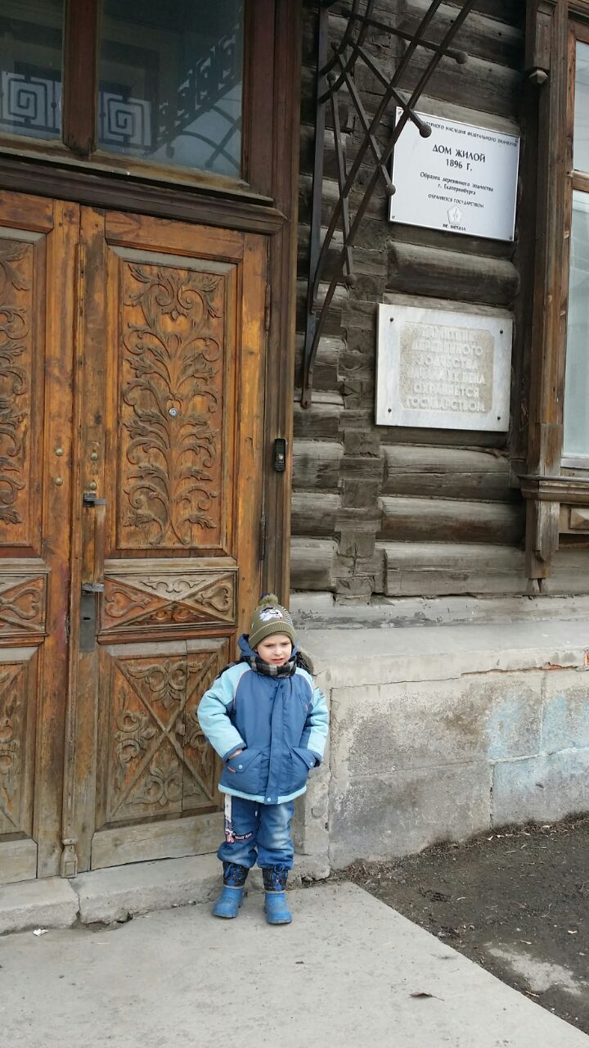
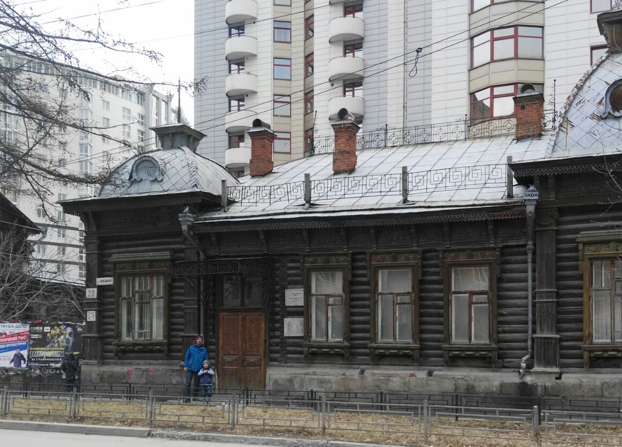

Slide 10
